Slide 1

दिव्यदृष्टि
Anmol Mangulkar Presents :

Slide 2
नियमावली :-
यह खेल 4 teams मे खेला जाएगा |
यहाँ आपको एक साथ कुल 10 चित्र दिखाए जाएंगे, जिन्हे निर्धारित टीम को 1 मिनट के समय मे क्रमश: याद करना होगा |
तत्पश्चात् संचालकों द्वारा पूछे जाने पर क्रमश: ही सुनाना होगा |
साथ ही उन चित्रों से कौनसे जैन सिद्धांत दर्शाया जा रहा हैं वह भी बताना होगा |

Slide 3
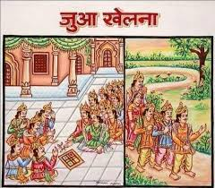
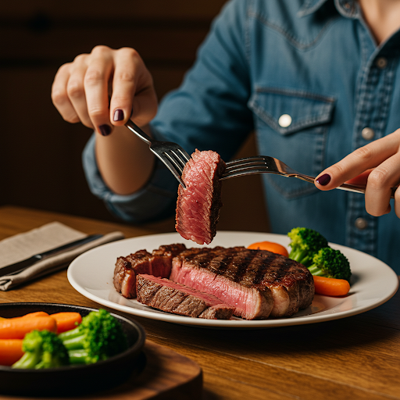
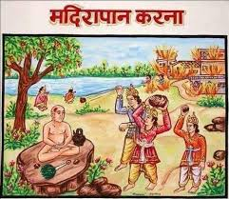
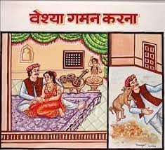
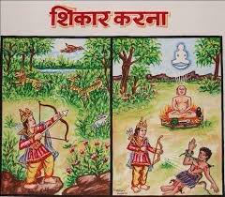
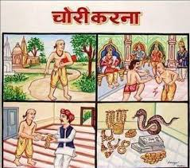
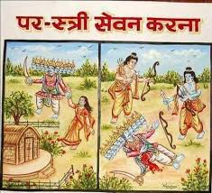
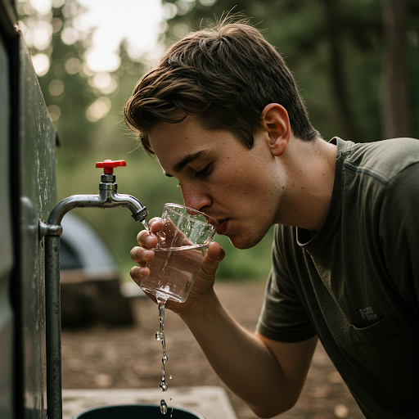
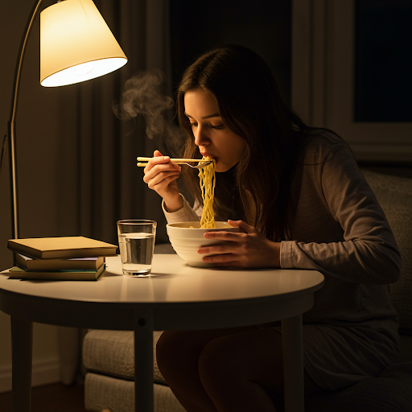
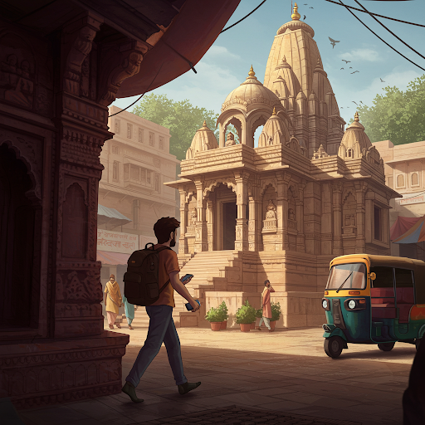
Team 1
मास सेवन
1
2
3
4
5
बिना छना जल पीना
रात्री भोजन
मंदिर नहीं जाना
6
7
8
9
10

Slide 4
सप्त व्यसन
+
जैनी के 3 लक्षणों का पालन नहीं करना

Slide 5
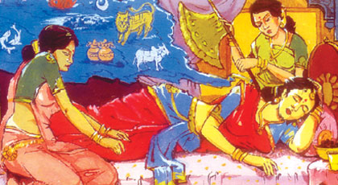
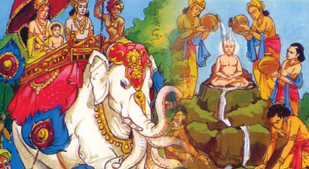
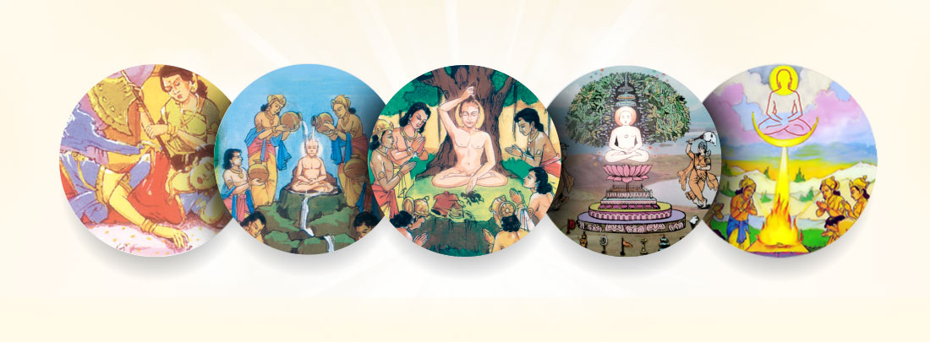
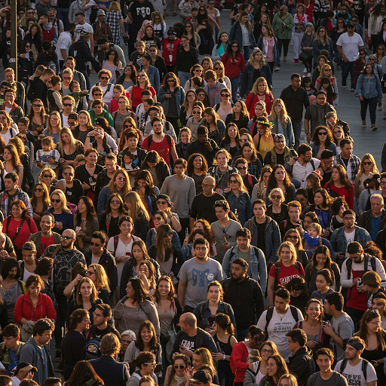
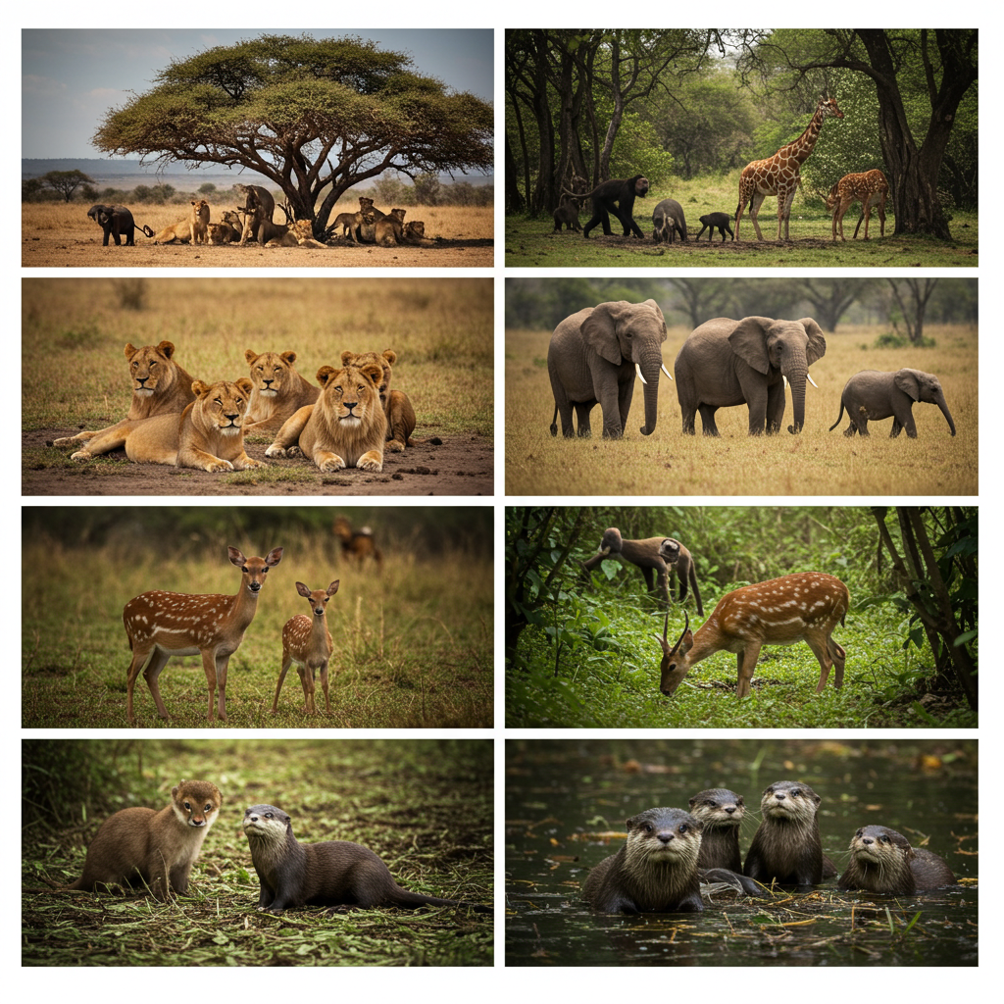
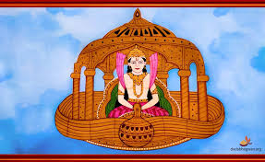
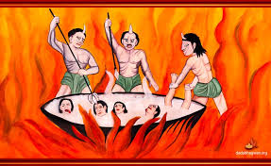

Team 2
गर्भ कल्याणक
जन्म कल्याणक
तप कल्याणक
ज्ञान कल्याणक
मोक्ष कल्याणक
1
2
3
4
5
मनुष्य गति
तिर्यंच गति
देव गति
नरक गति
पंचम गति
6
7
8
9
10

Slide 6
पंच कल्याणक
+
4 गतियाँ
+
पंचम गति

Slide 7
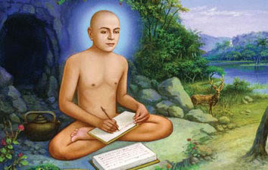



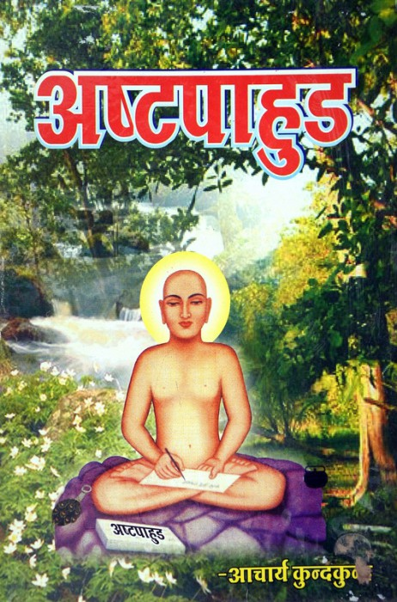
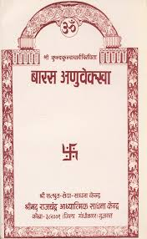

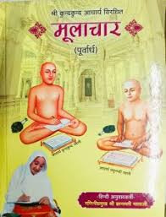
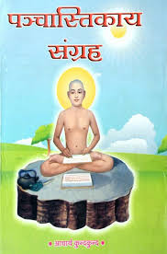

Team 3
आचार्य कुंदकुंद
समयसार
नियमसार
प्रवचनसार
अष्टपाहुड
1
2
3
4
5
रयणसार
बारसाणुवेक्खा
सिद्ध भक्ति
मूलाचार
पंचास्तिकाय
7
8
9
10
6

Slide 8
आचार्य कुंदकुंद
+
पंच परमागम
+
अन्य प्रचलित ग्रंथ

Slide 9
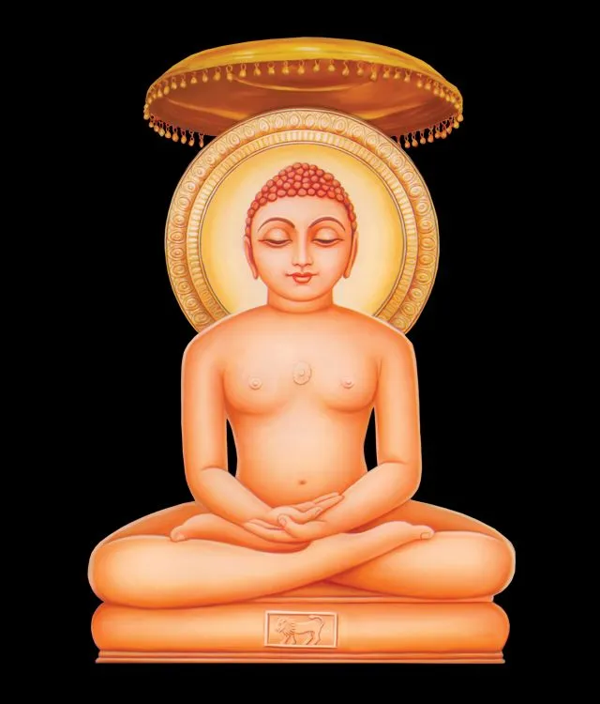
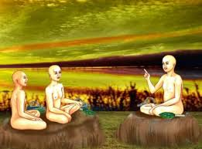
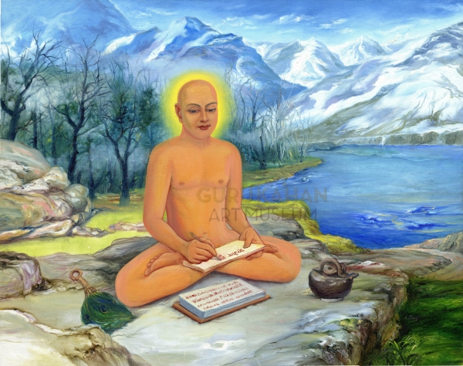
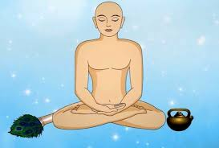

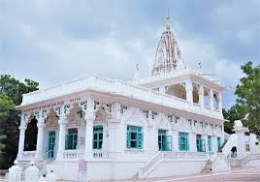
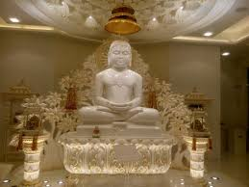

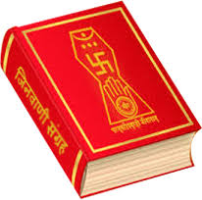
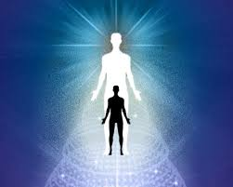
Team 4
अरिहंत
उपाध्याय
आचार्य
साधु
सिद्ध
3
4
5
1
2
जिनमंदिर
जिनप्रतिमा
जिनधर्म
जिनवाणी
निज आत्म
6
7
8
9
10

Slide 10
नव देवता
+
निज आत्म

Slide 11
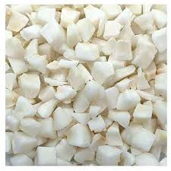
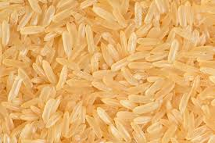
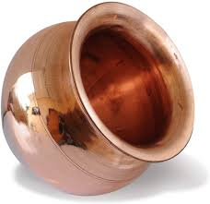
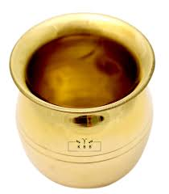
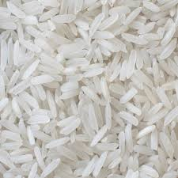
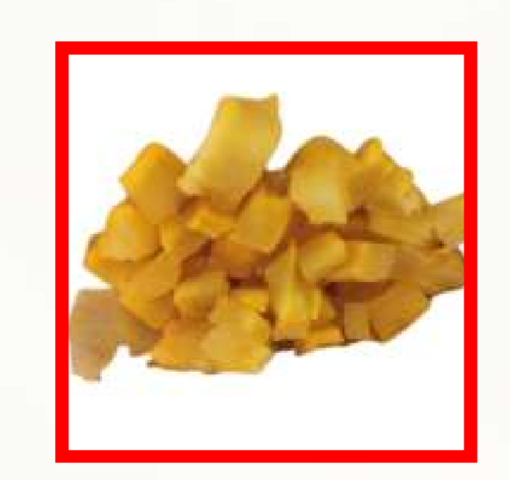
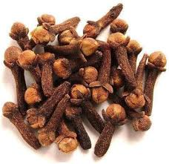
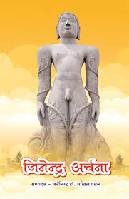
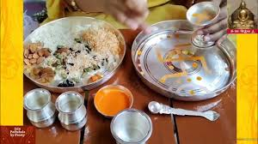
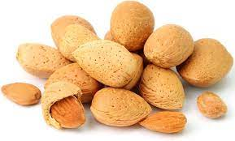
TEAM 4
जल
चंदन
पुष्प
अक्षत
नैवैद्य
4
1
2
3
5
अर्घ्य
फल
दीप
धूप
जिनेन्द्र अर्चना
10
6
7
9
8

Slide 12
अष्ट द्रव्य
+
जिनेद्र अर्चना

Slide 13
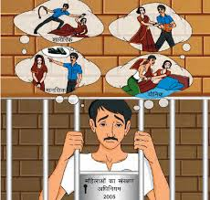

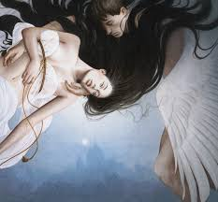

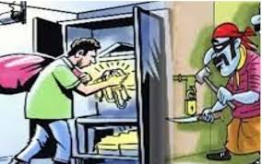




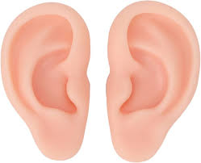
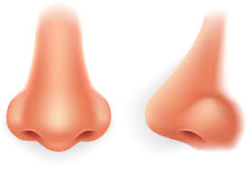
Team 3
हिंसा
झूठ
कुशील
परिग्रह
चोरी
2
3
4
5
स्पर्शन
रसना
चक्षु
कर्ण
घ्राण
7
8
9
10
6

Slide 14
5 पाप
+
5 इंद्रियाँ

Slide 15
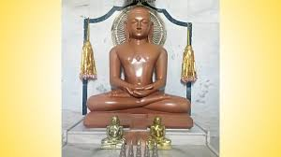
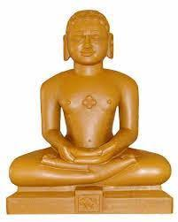
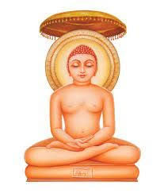
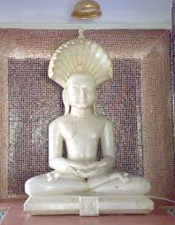
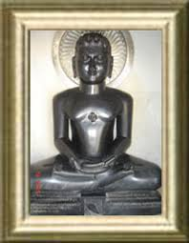





Team 2
वासुपूज्य भगवान
मल्लिनाथ भगवान
महावीर भगवान
पार्श्वनाथ भगवान
नेमिनाथ भगवान
2
3
4
5
शंख का चिन्ह
भैस का चिन्ह
कलश का चिन्ह
शेर का चिन्ह
सर्प का चिन्ह
10
6
7
8
9

Slide 16
पंच बाल्यति
+
चिन्ह

Slide 17










Team 1
ऐरावत हाथी
लक्ष्मी
श्वेत भैस
उदित होता हुआ सूर्य
चंद्रमा
3
5
2
4
सरोवर
दो पुष्प मालाये
सिंहासन
किलोल करता हुआ मछली युगल
कलश युगल
8
10
7
9
6

Slide 18
माता के 16 स्वपन

Slide 19










Team 1
मोक्षमार्ग प्रकाशक
पुरुषार्थसिद्ध् उपाय
रत्नकरण्ड श्रावकाचार
5
छहढाला
परीक्षा मुख
3
4
1
2
धर्म के दशलक्षण
सर्वार्थ सिद्धि
सिद्धचक्र विधान
तत्त्वार्थसूत्र
पद्मपुराण
8
10
6
7
9

Slide 20
मूल आगम

Slide 21












TEAM 2
चंवर
सुर पुष्प वृष्टि
2
अशोक वृक्ष
5
4
दिव्यध्वनी
3
भामंडल
देव दुन्दुभी
छत्र त्रय
सम्मेद शिखर जी
गिरनार जी
6
7
8
9
10

Slide 22
अष्ट प्रतिहार्य
+
सिद्ध क्षेत्र

Slide 23










Team 3
वीर शासन जयंती
दीपावली
2
3
4
1
रक्षाबंधन
श्रुत पंचमी
अक्षय तृतीया
5
दस लक्षण महापर्व
अष्टान्हिका पर्व
क्षमावाणी
सोलह कारण पर्व
अनंत चतुर्दशी
8
10
6
7
9

Slide 24
शाश्वत पर्व
+
त्रैकालिक पर्व

Slide 25










Team 4
आहार दान
2
ज्ञान दान
वाचना
औषधि दान
अभय दान
5
1
3
4
पृच्छना
अनुप्रेक्षा
आम्नाय
धर्मोपदेश
स्वाध्याय
6
7
8
9
10

Slide 26
4 दान
+
स्वाध्याय व उसके अंग

Slide 27










Team 1
नि:शंकित अंग
नि:कांक्षित अंग
निर्विचिकित्सा अंग
अमूढ़दृष्टि अंग
उपगुहन अंग
1
2
4
5
3
स्तिथिकरण अंग
वात्सल्य अंग
प्रभावना अंग
पुण्य
पाप
7
8
9
10
6

Slide 28
सम्यकत्व के 8 अंग
+
पुण्य+पाप

Slide 29










Team 2
पं बनारसीदास
नाटक समयसार
आचार्य नेमिचंद्र सिद्धांत चक्रवर्ती
आचार्य मानतुंग
1
3
गोम्मटसार
2
4
5
ब्र. रवींद्र जी आत्मन्
अमृत वचन
भक्तामर स्तोत्र
डॉ. हुकुमचन्द भारिल्ल
परमभाव प्रकाशक नयचक्र
9
10
6
7
8

Slide 30
ग्रंथ व ग्रंथकार

Slide 31










Team 3
गुरुदेव श्री कानजी स्वामी
बहिन श्री चंपाबेन
श्रीमद् राजचंद्र जी
पं. टोडरमल जी
गणेश प्रसाद जी वर्णी
5
1
2
3
4
प्रथमानुयोग
जैन ध्वज
6
करणानुयोग
चरणानुयोग
9
10
7
8
द्रव्यानुयोग

Slide 32
जिनशासन के प्रेरणास्तोत्र
+
4 अनुयोग
+
जैन ध्वज

Slide 33










Team 4
3
4
देव पूजा
गुरु उपासना
स्वाध्याय
संयम
तप
1
2
5
दान
क्रोध
माया
मान
लोभ
9
10
6
7
8

Slide 34
षट् आवश्यक
+
4 कषाय

Slide 35










Team 4
अंजन चोर
सती अनंतमती
राजा उद्यायन
वारिषेण मुनिराज
1
2
रेवती रानी
5
3
4
जिनेन्द्रभक्त सेठ
रानी चेलना
विष्णुकुमार मुनिराज
वज्रकुमार मुनिराज
सती अंजना
10
6
9
7
8

Slide 36
सम्यकदर्शन के 8 अंगों मे प्रसिद्ध
+
सती अंजना व चेलना

Slide 37










Team 3
आदिपुराण
हरिवंश पुराण
सत्य की खोज
आप कुछ भी कहो
शलाका पुरुष
1
2
3
4
5
ज्ञानानन्द श्रावकाचार
सामान्य श्रावकाचार
अहिंसा
भगवती आराधना
सागार धर्मामृत
6
8
9
7
10

Slide 38
प्रथमानुयोग
+
चरणानुयोग के ग्रंथ

Slide 39











Team 2
7 तत्व
6 द्रव्य
8 कर्म
11 प्रतिमा
2
3
9 पदार्थ
5
4
3 रत्नत्रय
24 तीर्थंकर
5 भाव
13 चारित्र
14 गुणस्थान
8
9
10
6
7

Slide 40
जैन सिद्धांत

Slide 41









Team 1
गुणस्थान विवेचन
त्रिलोकसार
1
2
करणानुयोग परिचय
5
3
4
तिलोयपण्णत्ति
लब्द्धिसार
6
इष्टोपदेश
राजवार्तिक
परमात्मप्रकश
10
कार्तिकेयानुप्रेक्षा
7
समाधितंत्र
9
8

Slide 42
करणानुयोग
+
द्रव्यानुयोग के ग्रंथ

Slide 43










Team 1
क्षुधा परिषहजय
तृषा परिषहजय
उष्ण परिषहजय
दंशमशक परिषहजय
अरति परिषहजय
1
2
3
5
4
चर्या परिषहजय
श्यया परिषहजय
नग्न परिषहजय
याचना परिषहजय
अलाभ परिषहजय
6
8
9
10
7

Slide 44
22 परिषह

Slide 45









Team 2
अनित्य भावना
अशरण भावना
एकत्व भावना
अन्यत्व भावना
संसार भावना
5
1
2
3
4
अशुचि भावना
आस्रव भावना
निर्जरा भावना
धर्म भावना
बोधिदुर्लभ भावना
6
7
8
9
10

Slide 46
12 भावना

Slide 47





Team 3
रत्नप्रभा
शर्कराप्रभा
बालुका प्रभा
पंक प्रभा
धूम प्रभा
2
3
4
5
तमः प्रभा
महातमः प्रभा
वचन
काय
मन
6
9
10
7
8

Slide 48
7 नरक
+
3 योग

Slide 49










Team 4
जलकायिक
वनस्पतिकायिक
अग्निकायिक
वायुकायिक
पृथ्वीकायिक
1
2
3
4
5
मीठा
कड़वा
कषायला
खट्टा
चरपरा
6
7
8
9
10

Slide 50
स्थावरकायिक
+
5 रस

Slide 51
जय जिनेन्द्र

